Slide 1
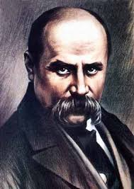
Тарас Шевченко
Презентацію оформила
Учениця 11-А класу
Великознам’янської ЗОШ
І-ІІІ ступенів №1
Байдак Кристина

Slide 2
План
Дата та місце народження Тараса Григоровича Шевченка.
Дитинство.
Шевченко – художник.
Арешт у середині жовтня 1850 р .
Відвідання України.
Твори Тараса Шевченка.
Значення творчості Шевченка для української літератури.
Список використаної літератури.

Slide 3
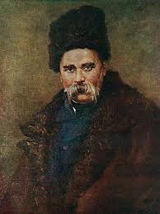
Ти чув: співала мати при вікні
Слова Шевченка світлі і сумні.
- Чому, мамуню, серцю в грудях тісно?
- То пісня, українська наша пісня...
Ти вперше прочитав із "Букваря"
Вогненні, вічні вірші Кобзаря.
- Чом жаром обпікає кожне слово?
- То мова, українська наша мова...
Із книг тобі відкрилось до кінця
Життя коротке гнаного співця,
Діла і думи сина Батьківщини.
- Що то дзвенить, відлунює в серцях?
- То слава, горда слава України!
Юрій Герасименко

Slide 4
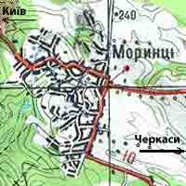
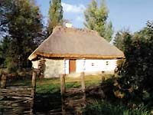
Тарас Шевченко народився
9 березня 1814 р. в селі Моринці
Звенигородського повіту Київської губернії
(нині Черкаська область) у кріпацькій родині.
Хата, в якій народився
Тарас Шевченко

Slide 5
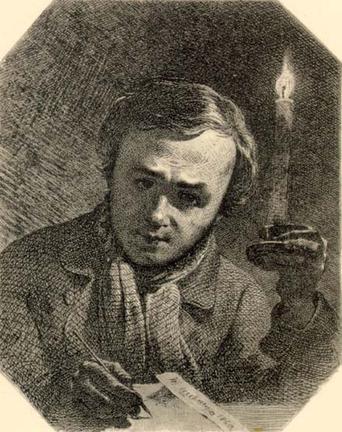
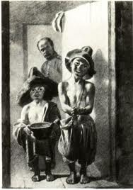
Малий Тарас, рано втративши матір, а потім і батька, з дитинства зазнав багато горя і знущань. Працюючи і навчаючись у дяка, Шевченко ознайомився з деякими творами української літератури, а відчуваючи великий потяг до малювання, уже тоді робив перші спроби розпочати навчання у маляра.
У 14 років Тараса зробили дворовим слугою поміщика П.Енгельгарда. З осені 1828 року до початку 1831 року Шевченко побував зі своїм паном у Вільно (тепер Вільнюс), де, можливо, учився у Яна-Батіста Лампі (1775 — 1837), або в Яна Рустема (? — 1835), професора живопису Віленського університету.

Slide 6
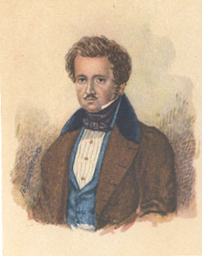
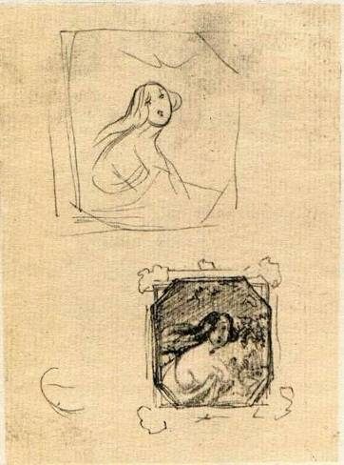
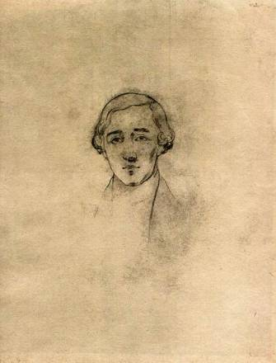
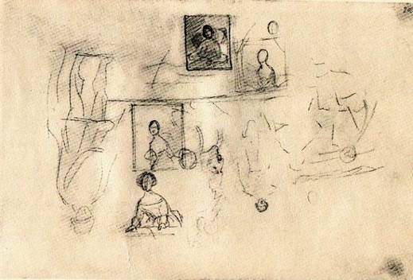
Переїхавши до Петербургу в 1831 р., Енгельгардт взяв із собою Шевченка, щоб мати дворового маляра, віддав його в науку на 4 роки до живописця В.Ширяєва. Ночами, у вільний від роботи час, Шевченко ходив до Літнього саду, змальовував статуї, тоді ж уперше почав
писати вірші.
Влітку 1836 він познайомився зі своїм земляком - художником І.Сошенком, а через нього з Є.Гребінкою, В.Григоровичем і О.Венеціановим, які разом із К.Брюлловим та В.Жуковським навесні 1838 викупили молодого
поета з кріпацтва.
ПОРТРЕТ П.В.ЕНГЕЛЬГАРДТА. Акварель. 1833
ЖІНОЧИЙ ПОРТРЕТ. Ескізи. Олівець. 1839-1843
ЖІНОЧИЙ ПОРТРЕТ. Начерк. Олівець. [1839-1843]
ПОРТРЕТ А.І.ЛАГОДИ. Начерк. Олівець. [1839]

Slide 7
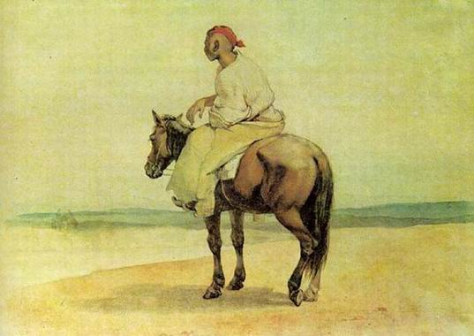
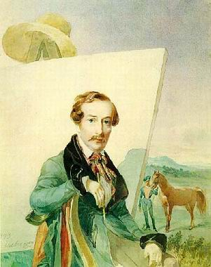
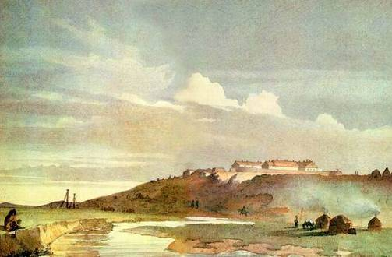
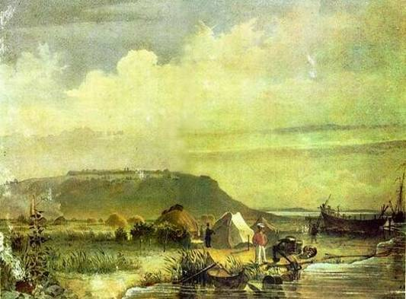
Перед Шевченком відчинилися двері в широкий світ науки й мистецтва. Оформившися студентом Академії мистецтв, Шевченко став улюбленим учнем Брюллова. Бувши вже не абияким портретистом, він опанував також мистецтво гравюри й виявив видатні здібності як графік та ілюстратор. Водночас Шевченко наполегливо працював над поповненням своєї освіти, жадібно читав твори класиків світової літератури й захоплювався історією та філософією.

Slide 8
Шевченко - художник
Під час навчання в Академії Шевченко регулярно буває на літературних вечорах - у поета Нестора Кукольника (1809-1868) і музичних - у Михайла Глинки (1804-1857). Він не пропускає практично жодної театральної прем'єри, із захватом пише про гастролі в Петербурзі балерини Марії Тальоні, створює портрет знаменитої в той час французької співачки Поліни Віардо.
Шевченко одержує високі бали за малюнки й етюди з натури, двічі його композиції вдостоюються срібної медалі. У полотнах Рембрандта Шевченко шукає таємниче життя світла, його моделюючу силу. За глибоке розуміння виразних можливостей світлотіні сучасники назвали його “російським Рембрандтом”. Ще студентом він зробив олівцем свій портрет зі свіч у дусі Фердинанда Боліючи- найбільш талановитого учня в майстерні Рембрандта.
Якщо хочете подивитьсь роботи Т.Г.Шевченка натисніть сюди.

Slide 9
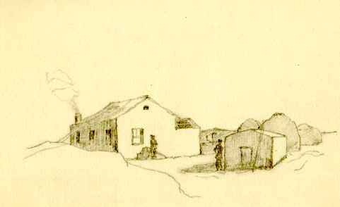
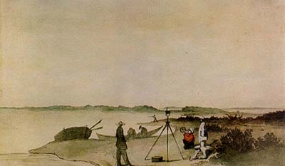
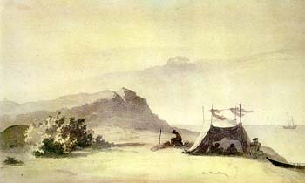
У 1848р. на клопотання Шевченкових друзів його включили як художника до складу Аральської описової експедиції, очолюваної О. Бутаковим. З жовтня 1848р. до травня 1849р. експедиція зимувала на острові Косарал. Під час зимівлі Шевченко багато малював і написав понад 70 поезій. З травня експедиція продовжувала дослідження Аральського моря

Slide 10
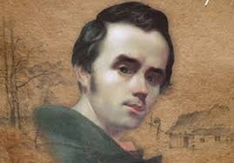
У середині жовтня 1850р новий арешт мав фатальні наслідки для поетичної творчості Шевченка на засланні: з обережності він змушений був припинити писати вірші і відновив поетичну діяльність Сім років перебування в Новопетровському укріпленні — чи не найтяжчих у житті поета.
Тільки співчуття таких гуманних людей, як комендант укріплення А. Маєвський та його наступник І.Усков, дещо полегшувало становище безправного солдата-засланця. Після смерті Миколи І (лютий 1855р.) друзі поета почали клопотатися про Тарасове звільнення. Та тільки 1 травня 1857р. було дано офіційний дозвіл звільнити Шевченка з військової служби зі встановленням за ним нагляду і забороною жити в столицях. В Нижньому Новгороді йому довелося затриматися на кілька місяців, поки віце-президент Академії мистецтв Ф. Толстой не виклопотав дозвіл на його проживання в Петербурзі.

Slide 11
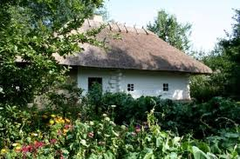
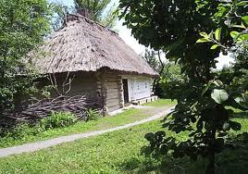
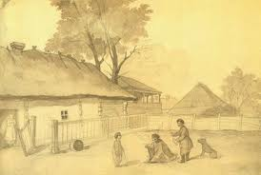
Влітку 1859р. Шевченко відвідав Україну. Зустрівся в Кирилівці з братами й сестрою. Мав намір оселитися на Україні. Шукав ділянку, щоб збудувати хату. Та 13 липня біля с.Прохорівка його заарештували. Звільнили через місяць і запропонували виїхати до Петербурга.

Slide 12
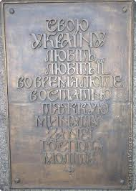
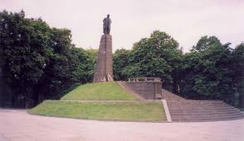
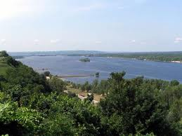
Заслання підірвало здоров'я Шевченка. На початку 1861р. він тяжко захворів і 10 березня помер. Незадовго до смерті написав останній вірш — “Чи не покинуть нам, небого”. У похороні поета брав участь чи не весь літературно-мистецький Петербург (зокрема, М. Некрасов, М. Михайлов, Ф. Достоєвський, М.Салтиков-Щедрін, М. Лесков, М. Костомаров, В. Білозерський, П.Куліш, Г. Честахівський). Похований був на Смоленському кладовищі. Через два місяці, виконуючи заповіт поета, друзі перевезли його прах на Україну і поховали на Чернечій (тепер Тарасовій) горі біля Канева.

Slide 13
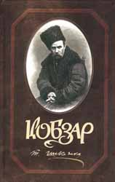
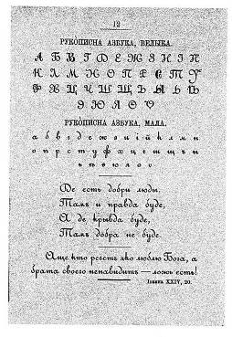
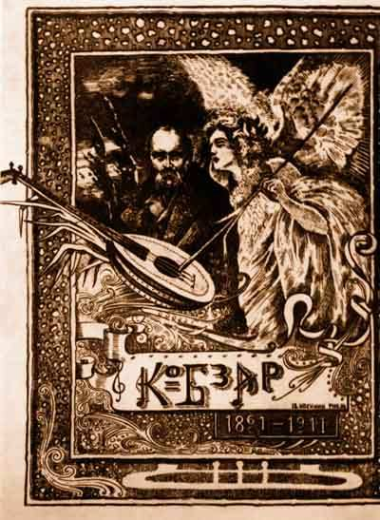
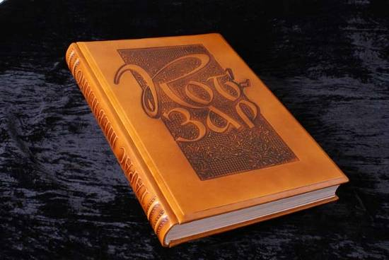
Перші з творів Тараса Григоровича, що дійшли до нас, - балада
"Зіпсована", вірші "Думка" ("Тече вода в синє море"), "Вічній пам'яті Котляревського" і поема "Катерина" - датуються 1837-1838 роками.
Шевченко у багатьох своїх творах закликав пригноблений
український народ до революційної боротьби за своє звільнення.
Першу збірку своїх поетичних творів Шевченко видав 1840 під назвою «Кобзар». До неї ввійшло 8 поезій: «Думи мої», «Перебендя», «Катерина», «Тополя», «Думка», «До Основ'яненка», «Іван Підкова», «Тарасова ніч».
Окремими виданнями вийшли поеми «Гайдамаки» (1841) та «Гамалія» (1844).

Slide 14
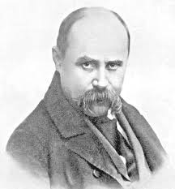
Важко переоцінити значення творчості Тараса Шевченка для української літератури. Цей національний поет глибоко розкрив душевне багатство українського народу, осмислив минуле, сучасне й майбутнє України.
Творчість Шевченка стала духовною основою формування сучасної української нації, тому що для українців всіх наступних поколінь Великий Кобзар став могутнім джерелом національної свідомості, символом України. Ми вшановуємо його за великий вклад у культуру не тільки України, яку він дуже любив і так промовисто описував, а й культуру світу. Його творчість є благородною частиною нашої історичної спадщини.

Slide 15
Список використаної літератури:
1. https://ru.wikipedia.org
2. http://www.univ.kiev.ua
3. http://taras-shevchenko.in.ua

Slide 16
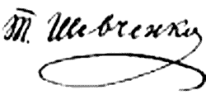
Свою Україну любіть.
Любіть її… во врем'я люте,
В остатню, тяжкую мінуту
За неї Господа моліть!

